Slide 1
Indicaciones para la producción
DI_CF13_Introduccion

Slide 2

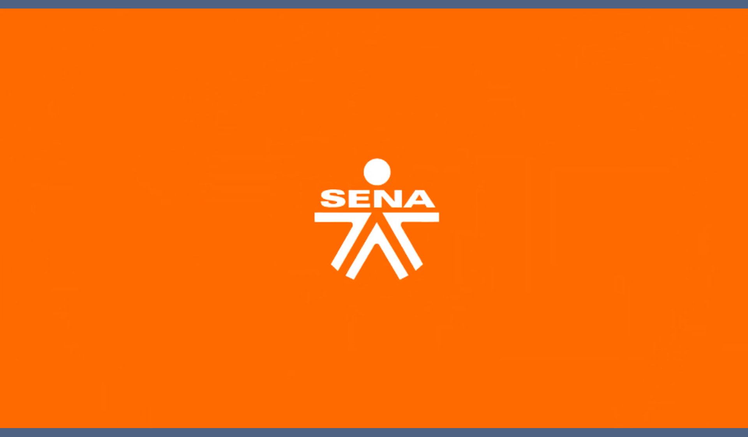
Indicaciones para la producción
Conceptualización y Metodologías EPUB
Video Motion Graphics + Voz en off: a medida que la voz en off narra, se mostrarán los textos y material visual correspondiente.
Intro: suena música apropiada, se muestran (con las animaciones que producción considere y tenga al alcance) el logo institucional, el nombre del programa y el título: Introducción.
Introducción

Slide 3
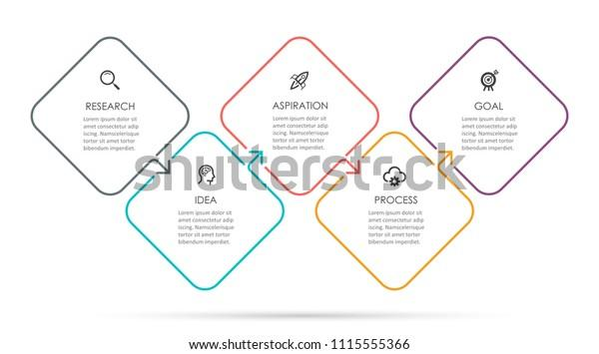
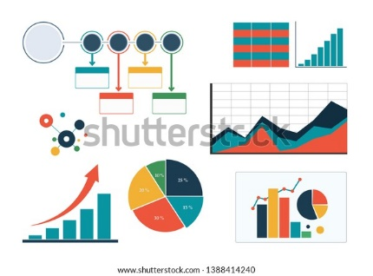
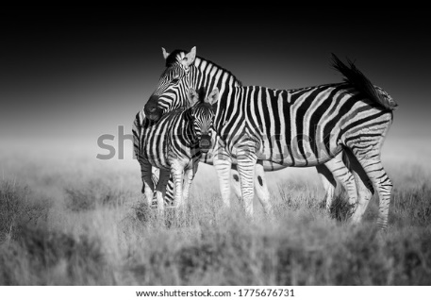

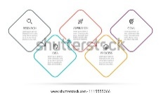



Rotación de imágenes
Indicaciones para la producción
Vídeo: rotación de imágenes y animación (sugeridas en el ppt y las que producción considere apropiadas) mientras se oye la voz en off con la info. Acompañar con música y/o sonidos acordes.
Referencias de imágenes:
https://image.shutterstock.com/image-vector/vector-infographic-thin-line-design-600w-1115555366.jpg
Audio/ Narración
https://image.shutterstock.com/image-vector/set-colourful-business-charts-diagram-600w-1388414240.jpg
La diagramación en el diseño es la encargada de optimizar y organizar un espacio con una cantidad de elementos o de contenidos como lo pueden ser textos, imágenes, fotografías, ilustraciones, audiovisuales y demás elementos necesarios para una publicación ya sea impresa o digital.
https://image.shutterstock.com/image-photo/fine-art-black-white-photo-600w-1775676731.jpg
https://image.shutterstock.com/image-photo/full-concentration-work-group-young-600w-1043501293.jpg

Slide 4
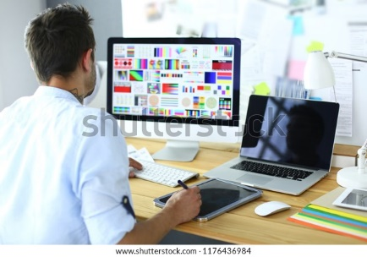
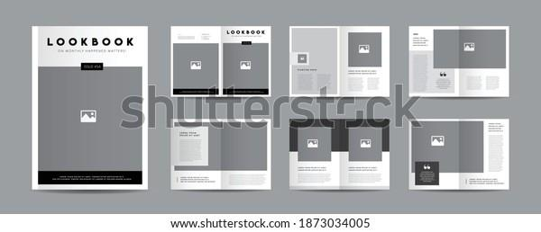
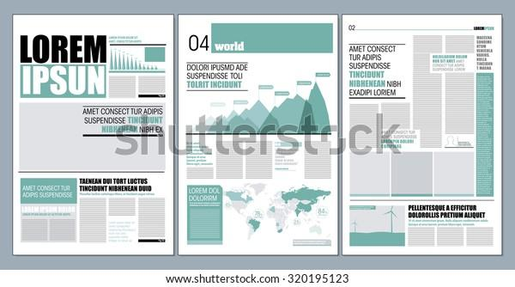
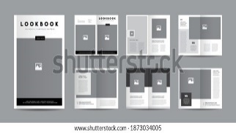

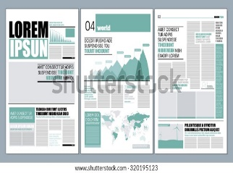
Rotación de imágenes
Indicaciones para la producción
Vídeo: rotación de imágenes y animación (sugeridas en el ppt y las que producción considere apropiadas) mientras se oye la voz en off con la info. Acompañar con música y/o sonidos acordes.
Referencias de imágenes:
https://image.shutterstock.com/image-vector/minimal-magazine-design-editorial-lookbook-600w-1873034005.jpg
Audio/ Narración
https://image.shutterstock.com/image-photo/portrait-young-designer-sitting-graphic-600w-1176436984.jpg
La diagramación se diferencia del diseño editorial, pues este incide en fases contundentes y más tempranas del proyecto, como la etapa de ideación o de comunicación de ideas, hasta etapas más avanzadas de la producción.
https://image.shutterstock.com/image-vector/graphical-layout-modern-green-newspaper-600w-320195123.jpg

Slide 5

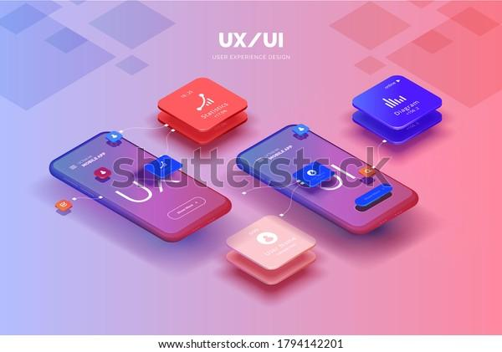




Rotación de imágenes
Indicaciones para la producción
Vídeo: rotación de imágenes y animación (sugeridas en el ppt y las que producción considere apropiadas) mientras se oye la voz en off con la info. Acompañar con música y/o sonidos acordes.
Referencias de imágenes:
https://image.shutterstock.com/image-vector/toolkituiux-scene-creator-mobile-application-600w-1794142201.jpg
Audio/ Narración
https://image.shutterstock.com/image-vector/ux-ui-letters-design-elements-600w-332084003.jpg
En este componente formativo se profundizará en sus características, además de abordar el proceso de posproducción y metodología en UX y UI.
https://image.shutterstock.com/image-vector/business-concept-teamwork-peoples-working-600w-1126963751.jpg

Slide 6
Indicaciones para la producción
Música, animación de cierre haciendo un repaso rápido de imágenes vistas durante la narración del vídeo.
Fin

